Slide 1
模块五 常用机构 5-3 凸轮机构
5-3 凸轮机构
宣城市信息工程学校在线精品课程——《机械基础》

Slide 2
模块五 常用机构 5-3 凸轮机构
凸轮机构的组成
凸轮机构的特点
凸轮机构的类型及应用
凸轮机构基本参数及运动规律
宣城市信息工程学校在线精品课程——《机械基础》

Slide 3
模块五 常用机构 5-3 凸轮机构
一、凸轮机构的组成
机架
主动凸轮：连续回转
从动件：直线往复运动
从动件
凸轮
宣城市信息工程学校在线精品课程——《机械基础》

Slide 4
模块五 常用机构 5-3 凸轮机构
二、凸轮机构的特点
凸轮
气门
汽车内燃机的配气机构
宣城市信息工程学校在线精品课程——《机械基础》

Slide 5
模块五 常用机构 5-3 凸轮机构
3
三、凸轮机构的类型及应用
凸轮形状
盘形
凸轮
圆柱
凸轮
从动件结构形状
尖顶式
凸轮机构类型
移动
凸轮
从动件运动形式
滚子式
平底式
移动式
摆动式
宣城市信息工程学校在线精品课程——《机械基础》

Slide 6
模块五 常用机构 5-3 凸轮机构
3
三、凸轮机构的类型及应用
1、按凸轮形状分类
（1） 盘形凸轮
内燃机配气机构
应用：盘形凸轮一般用于从动件的行程较短的场合。
宣城市信息工程学校在线精品课程——《机械基础》

Slide 7
模块五 常用机构 5-3 凸轮机构
3
三、凸轮机构的类型及应用
1、按凸轮形状分类
（2） 移动凸轮
应用：移动凸轮机构多用于靠模仿形机械中。
宣城市信息工程学校在线精品课程——《机械基础》

Slide 8
模块五 常用机构 5-3 凸轮机构
3
三、凸轮机构的类型及应用
1、按凸轮形状分类
（3） 圆柱凸轮
自动送料机构
应用：需要从动件有较大行程的场合。
宣城市信息工程学校在线精品课程——《机械基础》

Slide 9
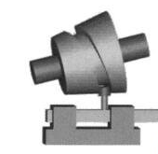
模块五 常用机构 5-3 凸轮机构
3
三、凸轮机构的类型及应用
1、按凸轮形状分类
（4）圆锥凸轮
宣城市信息工程学校在线精品课程——《机械基础》

Slide 10
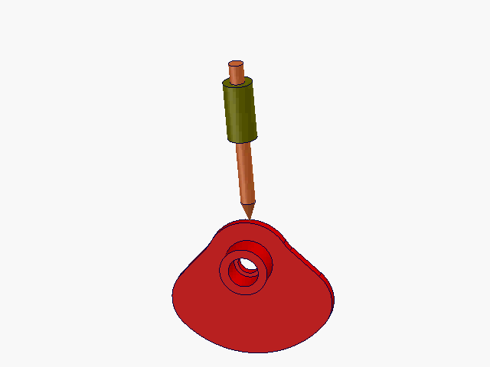
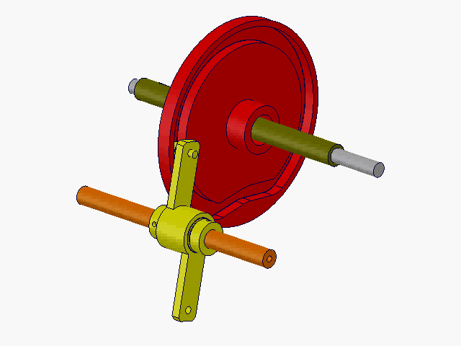
模块五 常用机构 5-3 凸轮机构
3
三、凸轮机构的类型及应用
2、按照从动件的运动形式分
（1）移动从动件
（2）摆动从动件
移动从动件
摆动从动件
宣城市信息工程学校在线精品课程——《机械基础》

Slide 11
模块五 常用机构 5-3 凸轮机构
3
三、凸轮机构的类型及应用
3
3、按从动杆的端部结构形式分类
尖顶式 | 滚子式 | 平底式
易磨损，适用于传力小、速 度低、传动灵敏的场合。 | 不易磨损，承载能力较大，不 适用于高速。 | 润滑好，适用于高速，但不 能与内凹的轮廓接触。
宣城市信息工程学校在线精品课程——《机械基础》
Notes:
Background provided by m62 Visualcommunications, visit www.m62.net for more information

Slide 12
模块五 常用机构 5-3 凸轮机构
4
四、凸轮机构的基本参数及运动规律
1、基圆半径r_{b}
基圆——以凸轮轮廓上最小半径所画的圆。
宣城市信息工程学校在线精品课程——《机械基础》
Notes:
Background provided by m62 Visualcommunications, visit www.m62.net for more information

Slide 13
模块五 常用机构 5-3 凸轮机构
4
四、凸轮机构的基本参数及运动规律
2、升程和转角
3
升程——从动件的最大升距，用h表示。
转角——凸轮转动的角度，用φ表示。
宣城市信息工程学校在线精品课程——《机械基础》
Notes:
Background provided by m62 Visualcommunications, visit www.m62.net for more information

Slide 14
模块五 常用机构 5-3 凸轮机构
4
四、凸轮机构的基本参数及运动规律
3、位移曲线
4、压力角
4 从动件的运动规律
指从动件位移s、速度v、加速度a随凸轮转角φ的变化规律。
B C
h
A
D
A
宣城市信息工程学校在线精品课程——《机械基础》
Notes:
Background provided by m62 Visualcommunications, visit www.m62.net for more information

Slide 15
模块五 常用机构 5-3 凸轮机构
4
四、凸轮机构的基本参数及运动规律
5、从动件常用运动规律
（1）等速运动规律
从动件在推程或回程中的速度为一常数。
5、从动件常用运动规律
特点：存在刚性冲击，只适用于低 速、轻载或特殊需要的凸轮机构中。
宣城市信息工程学校在线精品课程——《机械基础》
Notes:
Background provided by m62 Visualcommunications, visit www.m62.net for more information

Slide 16
模块五 常用机构 5-3 凸轮机构
4
四、凸轮机构的基本参数及运动规律
5、从动件常用运动规律
（2）等加速等减速运动规律
从动件在行程中先作等加速运动，后作等减速运动。
特点：存在柔性冲击，适用于凸轮做中速 回转、从动件质量不大和轻载的场合。
宣城市信息工程学校在线精品课程——《机械基础》
Notes:
Background provided by m62 Visualcommunications, visit www.m62.net for more information

Slide 17
模块五 常用机构 5-3 凸轮机构
凸轮机构的特点和应用
凸轮机构的类型及参数
凸轮机构的组成
从动件的运动规律
总结
1
1
2
2
3
3
4
能使从动 件获得较 复杂的运 动规律
按凸轮形状
按从动件形状
按从动件运动形式
基圆半径、行程、转角
等速运动规律
等加速等减速 运动规律
凸轮
从动件
机架
宣城市信息工程学校在线精品课程——《机械基础》
Notes:
Background provided by m62 Visualcommunications, visit www.m62.net for more information

Slide 18
模块五 常用机构 5-3 凸轮机构
完成习题集Ｐ_{80－83}
宣城市信息工程学校在线精品课程——《机械基础》
Notes:
Background provided by m62 Visualcommunications, visit www.m62.net for more information

